Slide 1
Interesting Sequences
生物序列演算法作業一

Slide 2
數字

Slide 3
陳宗涵 B02902038
To me, the most interesting sequence is the sequence of Fibonacci. There are two reasons about why this sequence is special to me.
1.
In programming, sequence of Finonacci can be implemented by recursive coding style. This is very cool when I first started to learn C code.
2.
Leonardo Fibonacci described the growth of rabbit population as this sequence. If we assume that rabbits don’t die, and there are “a” rabbits in (n)th month, ‘b” rabbits in (n+1)th month. We know that rabbits don’t give birth to new rabbits until they are one month old, then we can get the result that there are “a+b” rabbits in (n+2)th month. This is the origin of the sequence of Fibonacci.

Slide 4
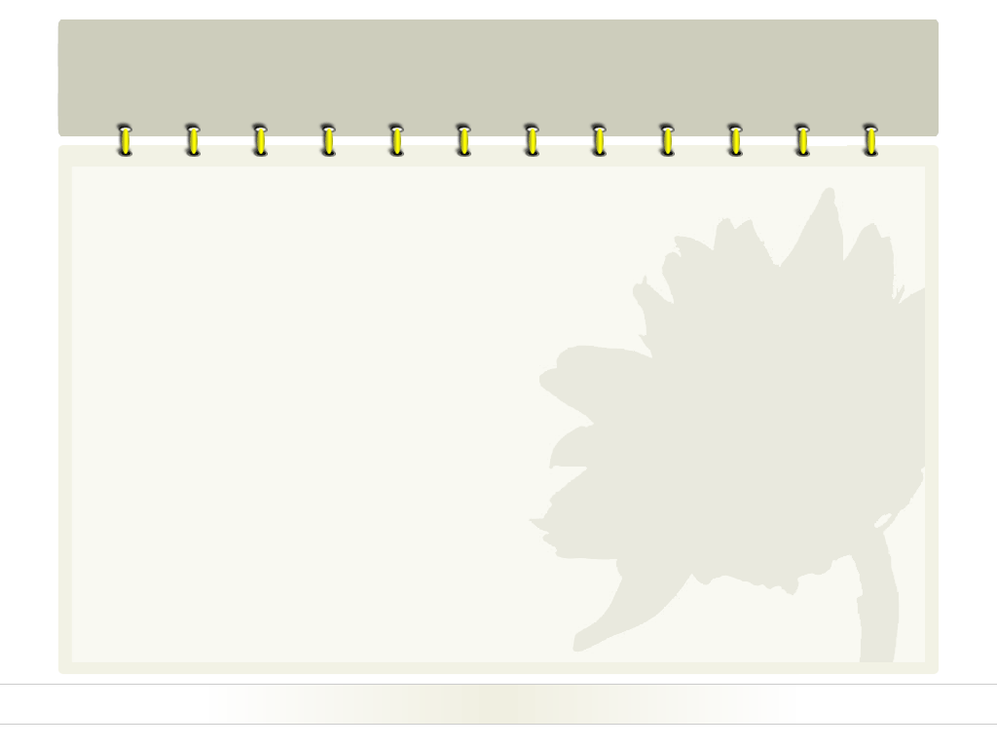
序列
張乘若 R04922100
1×8+1=9
12×8+2=98
123×8+3=987
1234×8+4=9876
12345×8+5=98765
123456×8+6=987654
1234567×8+7=9876543
12345678×8+8=98765432
123456789×8+9=987654321
理由:規律的input，規律的function，產生規律的output

Slide 5
Source : ptt
R05944040 周柳村
如果將字母 A 到 Z 分別編上 1 到 26 的分數，(A=1,B=2...,Z=26)
你的知識(KNOWLEDGE)得到 96 分(11+14+15+23+12+5+4+7+5=96)
你的努力(HARDWORK)也只得到 98 分(8+1+18+4+23+15+18+11=98)
但是加入兄弟象以後你可以得到
ELEPHANTS = 5 + 12 + 5 + 16 + 8 + 1 + 14 + 20 + 19 = 100 分 !!
心得: 知識和努力的確很重要，但在生活中或許有更多美好的事物值得發現 (雖然我不是象迷)

Slide 6
1+2+3+…..
R04922025 資工碩二 簡少凡
A[i] = 1 + … + i
i | 1 | 2 | 3 | 4 | 5 | 6 | 7 | 8 | 9 | 10 | 11 | 12 | 13 | 14 | 15 | …
A[i] | 1 | 3 | 6 | 10 | 15 | 21 | 28 | 36 | 45 | 55 | 66 | 78 | 91 | 105 | 120 | …
當 i > 5 時
可能這不算有趣序列，但我就想
說， 一個本身就是總和序列的數
列，有沒有辦法被自己前幾項所
組成?就開始try，很意外地發現，
當 i>5 時，至少15項都可被前面
所生成，雖然沒數學證明，但我
相信後面所有項皆可被生成。
簡單說就是一個總和數列可以被
自己的前面項數在和成的概念。
EX.
I = 100
A[100] = 5050 = 45 + 55 + 4950
= A[9] + A[10] + A[99]
A[ 6 ] = 21 = 6 + 15 = A[3] + A[5]
A[ 7 ] = 28 = 1 + 6 + 21 = A[1] + A[3] + A[6]
A[ 8 ] = 36 = 15 + 21 = A[5] + A[6]
A[ 9 ] = 45 = 3 + 6 + 36 = A[2] + A[3] + A[8]
A[10] = 55 = 10 + 45 = A[4] + A[9]
A[11] = 66 = 1 + 10 + 55 = A[1] + A[4] + A[10]
A[12] = 78 = 1 + 3 + 10 + 28 + 36 = A[1] + A[2] + A[4] + A[7] + A[8]
A[13] = 91 = 3 + 10 + 91 = A[2] + A[4] + A[12]
A[14] = 105 = 1 + 3 + 10 + 91 = A[1] + A[2] + A[4] + A[13]
A[15] = 120 = 15 + 105 = A[5] + A[14]

Slide 7
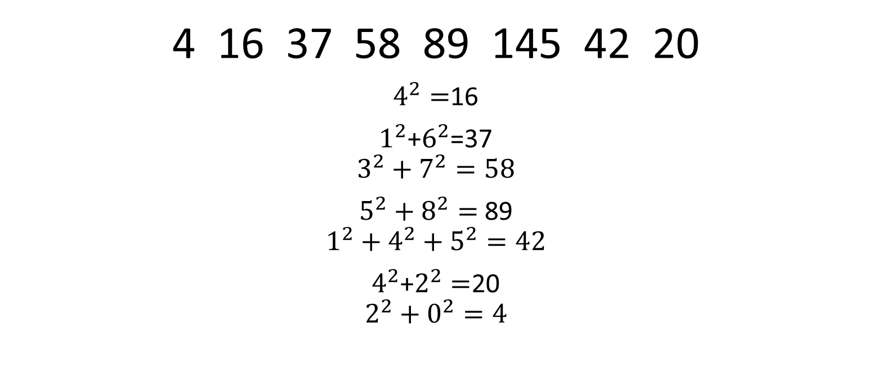
4 16 37 58 89 145 42 20
$4^{2}=$16
$1^{2}$+$6^{2}$=37
$$3^{2}+7^{2}=58$$
$5^{2}+8^{2}=$ 89
$$1^{2}+4^{2}+5^{2}=42$$
$4^{2}$+$2^{2}=$20
$$2^{2}+0^{2}=4$$
每個數字各位數的平方和是下一個數字，
而且最後成為了一個循環，這些數字被稱作不快樂數。
如果收斂到1的話稱作為快樂數。
我覺得有趣的地方是我大約用程式比較了不快樂數的比例，
大約是八成，湊巧符合人生不如意事十之八九。
R05921103 李景立

Slide 8
Interesting Sequence – HW1
生醫電資所 碩一 廖珮函
A sequence of numbers starts out as follows.
1, 11, 21, 1211, 111221, …
Can you guess what’s the next number?
這個數列被稱作是”look and say sequence“，第一項是1，看起來就是一個1，所以下一項就是要說出第一項的組成，即11，而下一項又要說出這項的組成，即兩個1，所以第二項為21，第三項要說出21的組成，即一個2一個1，所以第三項為1211…以此類推
所以該數列的下一項(第六項)即為312211
我覺得這個數列很有趣，因為他的規則並不像是其他數列可能來自某些數學式子，他的規則反而更直接卻又讓人不容易發現，簡單而有趣!

Slide 9
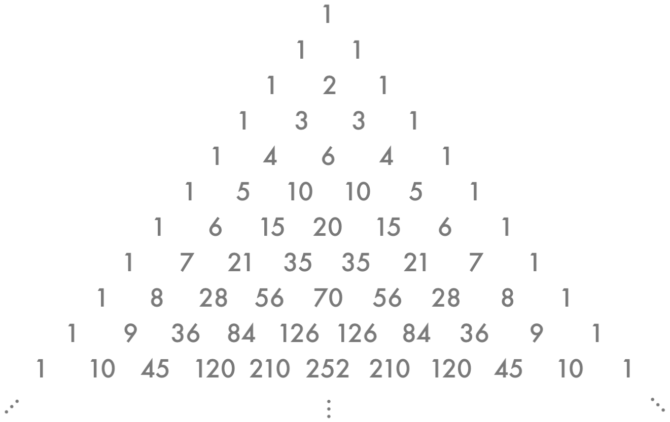
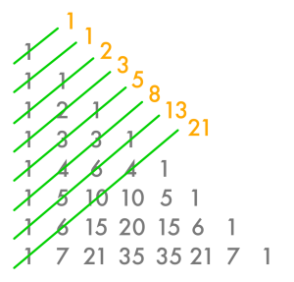
帕斯卡三角形的秘密
定義：
首列為第0列，且唯一的元素為1。
第n列有n+1個元素，每個元素都是其左上與右上的元素之和（若不存在視為0）。
一些性質：
第N列為(x+y)^{N}之二項式係數
第N列元素總和為2^{N}
Fibonacci Sequence（見右圖）
etc.
雖然它的構造很單純，卻藏了不少性質在其中。
礙於篇幅，只挑了幾個我印象深刻的。
R05922091 何俊宏

Slide 10
2444666668888888
My wifi password is one two three four five six seven eight
Not 12345678
One 2, three 4, five 6, seven 8 !
B04902112 張凱捷
Source: facebook

Slide 11
Thue–Morse sequence
T₀ = 0
T₁ = 01
T₂ = 0110
Take a look at T₃ = 01101001. The position of digit “0” and “1” can build a great equality:
1² + 4² + 6² + 7² = 2² + 3² + 5² + 8² = 102
T₃ = 01101001
T₄ = 0110100110010110
.
It turns out that the equality holds when the power is between 1 to (n - 1) where for this
.
example n = 3.
.
Choose n = 4, T₄ = 0110100110010110.
This interesting property might have something to do with the procedure that yields the sequence. Anyway, it quite appeals to me.
1 + 4 + 6 + 7 + 10 + 11 + 13 + 16 = 68
2 + 3 + 5 + 8 + 9 +12 + 14 + 15 = 68
1² + 4² + 6² + 7² + 10² + 11² + 13² + 16² = 748
2² + 3² + 5² + 8² + 9² +12² + 14² + 15² = 748
1³ + 4³ + 6³ + 7³ + 10³ + 11³ + 13³ + 16³ = 9248
2³ + 3³ + 5³ + 8³ + 9³ +12³ + 14³ + 15³ = 9248
資訊四 B02902053 黃亦晨

Slide 12
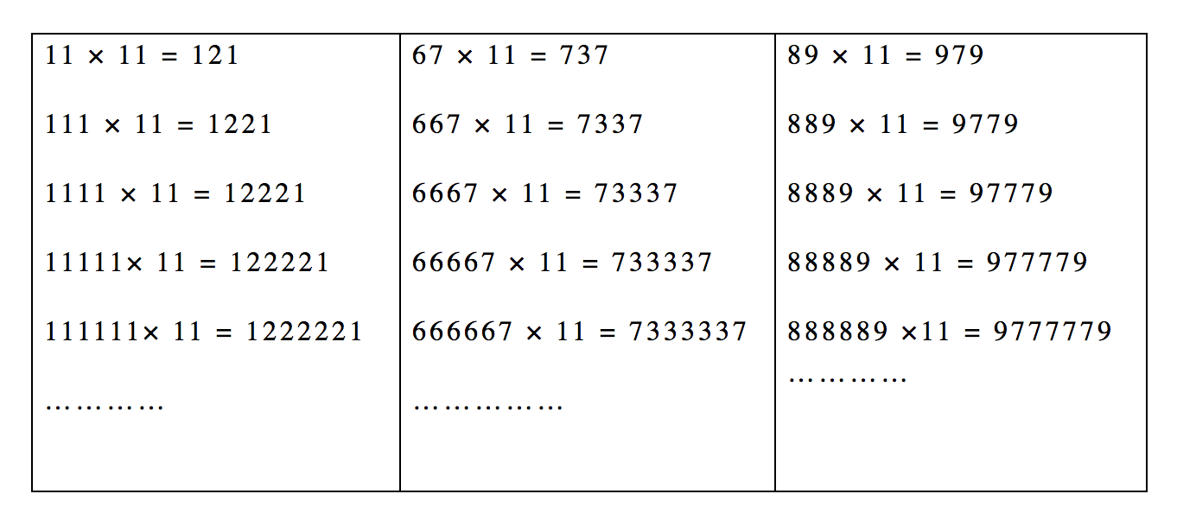
有趣的回文數
發現一: 回文數全是11的倍數
就西元年份而言，在21世紀只有2002年 是回文數。過了2002年，則需再過110年，才會出現下一個回文數2112。
此外，2222、2332、2442、2552、2662、2772、2882、2992也都是回文數。
例如:
發現二:任何一個正整數與它的倒序數相加，所得的和再與和的倒序數相加，如此反覆進行下去，經過有限次步驟後，最後必定能得到一個回文數。
例如:(1) 38＋83＝121 (2) 69＋96＝165，165＋561＝726，726＋627＝1353，1353＋3531＝4884
根據一篇數學期刊，目前數學家還沒有證明是否在有限次步驟後，就一定可以得到回文數。但是， 在電腦的運算下，
發現10,000以內的數大約 80% 經過4次或更少的步驟就可以得到回文數。只有196這個數，按照上述變換規則重複運算，
至今仍未得到回文數。
資工碩一 簡上祐 R05922030

Slide 13
詩文

Slide 14
Palindrome in Languages
Palindrome is any pattern (or sequence) which reads the same either backward or forward.
Nouns, ex.: noon, radar, refer, reviver, level, madam
Names, ex.: Anna, Bob, Hannah
Modern expressions, ex.: wow, yay, lol
I chose palindrome for this HW assignment because the following phrase has stuck with me ever since I watched the movie: The Three Musketeers:
“One for all, all for one.”
我為人人，人人為我。
This was fascinating to me because a simple phrase with three repeating words could carry such a powerful message. DNA sequences are the same. Some short repeating sequences may seen inconsequential and unimportant, but they could play a crucial role in an individual’s health!
林盈安 D05945011

Slide 15
中永和之歌
永和有永和路，中和也有永和路，中和有中和路，永和也有中和路；中和的中和路有接永 和的中和路，永和的永和路沒接中和的永和路；永和的中和路有接永和的永和路，中和的永和路沒接中和的中和路。
永和有中正路，中和也有中正路；永和的中正路用景平路接中和的中正路。永和有中山路，中和也有中山路；永和的中山路直接接上了中和 的中山路。永和的中正路接上了永和的中山路；中和的中正路卻不接中和的中山路。
中正橋下來不是中正路，但永和有中正路；秀朗橋下來不是秀朗路，但永和有秀朗路。永福橋下來不是永福路，永和沒有永福路；福和橋下來不是福和路，但福和路接的卻是永福橋。
有永和的安樂路，有中和的安樂路，也有永和加中和的安樂路；永和的安樂路很大，中和的安樂路很大，永和跟中和的安樂路有小也有大；永和的安樂路可以直接接上中和的安樂路，中和的安樂路沒法直接接上永和的安樂路。
有永和的永貞路，有中和的永貞路，但是沒有永和加中和的永貞路；永和的永貞路可以接上中和的永貞路，中和的永貞路也可以接上永和的永貞路。
有永和的秀朗路，有中和的秀朗路，但是沒有永和加中和的秀朗路；永和的秀朗路跟永和的成功路沒碰到一次，中和的秀朗路卻跟中和的成功路碰兩次。永和 的秀朗路有兩段，中和的秀朗路卻只有一段。
有永和的成功路，也有中和的成功路；永和的成功路可以接上中和的成功路，永和的成功路有分段。中和的成功路卻沒有分段；永和的成功路可以上福和橋，中和的成功路可以上秀朗橋，但是中永和沒有成功橋
理由：永和區為台灣人口密度最高的直轄市市轄區，而永和區與隔壁的中和區有時被統稱為雙和地區，因其交界地段道路命名複雜，故有人發明了此一繞口令。曾經住在永和的我，看著這段雙和區的繞口令，不知道究竟是幫助記憶，還讓人更混淆了呢？XD
r05b48003 劉倢伶 Source: wikipedia

Slide 16
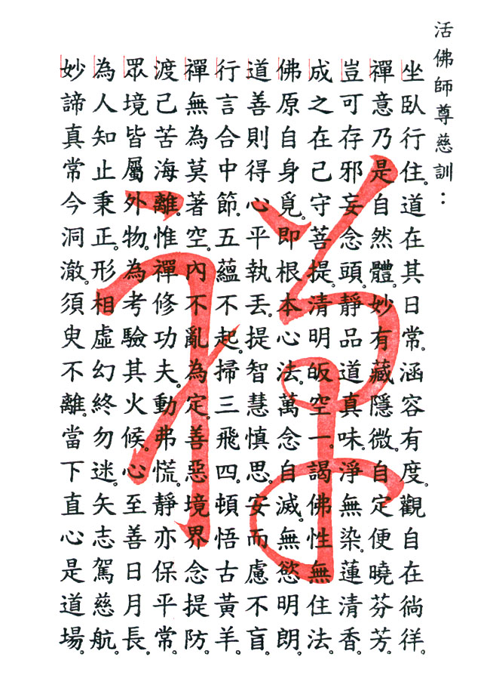
【禪】本訓
坐臥行住。道在其日常。涵容有度。觀自在倘佯。
禪意乃是自然體。妙有藏隱微。自定便曉芬芳。
豈可存邪妄念頭。靜品道真味。淨無染。蓮清香。
成之在己守菩提。清明皈空一。謁佛性無住法。
佛原自身覓。即根本心法。萬念自滅。無慾明朗。
道善則得心平執丟。提智慧慎思。安而慮不盲。
行言合中節。五蘊不起。掃三飛四。頓悟古黃羊。
禪無為莫著空。內不亂為定。善惡境界念提防。
度己苦海離。惟禪修功夫。動弗慌。靜亦保平常。
眾境皆屬外物。為考驗其火候。心至善日月長。
為人知止秉正。形相虛幻終勿迷。矢志駕慈航。
妙諦真常今洞澈。須臾不離。當下直心是道場。
【禪】訓中訓
外離相為禪
內不亂為定
善惡境界心弗動
起心即是妄
菩提本清靜
妙有藏真空
萬法皈一謁佛性
無慾而安自淨自定
【禪】冠頂訓
坐禪豈成佛道
行禪渡眾為妙
從右至左
沿著【禪】字
的筆劃順序 (紅字)
從右上至左下 (黑字)
理由:
仙佛菩薩的智慧極其奧妙
將教化人心的道理顯露在本訓、訓中訓、冠頂訓之中
除以神蹟體現文字之美之外
更重要的是
藉以指導世人修身養性之道
勸化世人行善助人、修福積德
姓名: 徐銘聰 D00B48004 系統生物
來源: http://www.cd.org.tw/becute/big5/special/special.htm
Notes:
[生物序列分析演算法/Algorithms for Biological Sequence Analysis] HW1

Slide 17
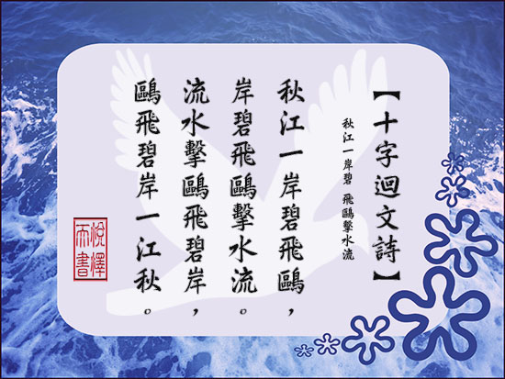
R05642007 莊立宇 生物科技研究所
國中的時候讀唐詩，看到這首非常有印象，以前會背但是現在沒辦法背了XD 這首詩不論從前面念還是從後面念文字順序都是一樣的，算是看過比較有趣的序列．

Slide 18
Only the fool would take trouble to verify that his sentence was composed of ten a‘s, three b’s, four c‘s, four d’s, forty-six e‘s, sixteen f’s, four g‘s, thirteen h’s, fifteen i‘s, two k’s, nine l‘s, four m’s, twenty-five n‘s, twenty-four o’s, five p‘s, sixteen r’s, forty-one s‘s, thirty-seven t’s, ten u‘s, eight v’s, eight w‘s, four x’s, eleven y‘s, twenty-seven commas, twenty-three apostrophes, seven hyphens and, last but not least, a single!
An autogram
Source: Scientific American, 1982
An autogram means a sentence that describes itself. From the example above, the numbers of each alphabet in the sentence were designed to fit the amounts indicated by the contents. I think this kind of sentences is so amazing due to its perfect coordination.
R04945020 吳季芸

Slide 19
The quick brown fox jumps over the lazy dog
Pangram 全字母句
一個句子內包含A～Z所有字母
早期曾用來測試打字機、電報等各字母是否運作正常
現在常用於展示電腦字型
R05945040 許靖

Slide 20
R04922137 王景逸
Multiple Center embedding
THE RAT THE CAT THE DOG CHASED KILLED ATE THE MALT
在文法上是可行的，有趣的是這種兩層以上的embedding會造成辨識上的困難，很難一眼就明白句子的意思，雖然只有一層的子句相當容易辨識，如
THE CAT THE DOG CHASED
或是忽略掉形容貓的子句
THE RAT THE CAT KILLED ATE THE MALT
是相同的邏輯，讓我覺得雖然只是簡單的邏輯，但只是單純的堆疊起來便造成辨識的困難度增加許多。
例句來源:
http://mentalfloss.com/article/49238/7-sentences-sound-crazy-are-still-grammatical

Slide 21
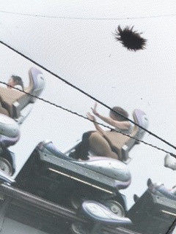
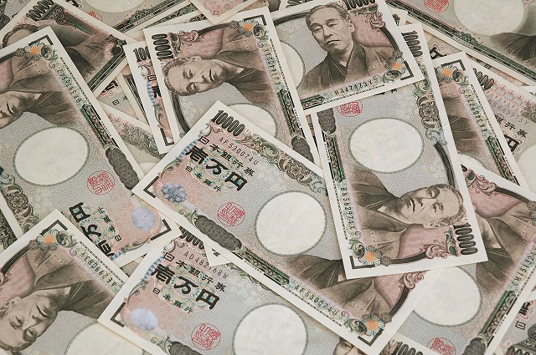
ㄈㄨ
ㄋㄥ
ㄌㄧㄤ
ˋ
ˊ
ˋ
最近看到的有趣的(?)日文回文...
←假髮落下
這世上→
不是靠臉
就是靠錢
らっか
よ
なか
かお
かね
カツラが落下
世の中ね顔かお金かなのよ
對的真的很整齊又很有趣的回文
但是在日本這種笑話說出來可能跟ダジャレ（同音異字冷笑話）一樣，會被白眼吧！哈哈
R04945040 沈予涵

Slide 22
坎特雷的 一首對稱詩
心得：
一樣的詞句，對稱式的重組後，卻有著截然不同的意涵。
第一段說的是吻了別人，卻想像成是在親吻自己。
(也許親吻這個人是出於不情願)
第二段則是吻了自己，卻想成是在親吻別人。
(幻想親吻的對象也許是自己喜歡的人)
同樣的字句，兩段卻意義迥異，對稱詩真的非常神奇！
……那喀索斯：
燈關著
你的唇落入
另一雙唇，
想像那是
親吻自己。
親吻自己
想像那是
另一雙唇，
你的唇落入
燈關著：
那喀索斯……
R05922079 資工碩一 翁婉倩

Slide 23
R05922125 陳柏銓 source: 永不退潮流的好電影
[唐伯虎點秋香對聯]
對穿腸上聯：鶯鶯燕燕翠翠紅紅處處融融洽洽
唐伯虎下聯：雨雨風風花花葉葉年年暮暮朝朝
對穿腸上聯：十口心思，思君思國思社稷
唐伯虎下聯：八目共賞，賞花賞月賞秋香
對穿腸上聯：我上等威風，顯現一身虎膽
唐伯虎下聯：你下流賤格，露出半個龜頭
唐伯虎上聯：一鄉二里共三才子，不識伯虎枝山風流倜儻，十分大膽！
秋 香下聯：三心二意一等下流，六分五毫四厘敢稱大款，井底蠢蛙！
對穿腸上聯：圖畫里，龍不吟，虎不嘯，小小書童可笑可笑
唐伯虎下聯：棋盤裡，車無輪，馬無糧，叫聲將軍提防提防

Slide 24
一張床
兩人睡
三更半夜
四腳朝天
五福臨門
六六大順
七上八下
八仙過海
九九乘法
十全十美
這是小時候常聽到的一首打油詩，以一到九作為開頭，念起來有點像順口溜，雖然本身並沒有甚麼特別的意義，也不全都是吉祥話，但還是挺有趣的。
R05921040 謝友恆
來源: 小時候的記憶+網路

Slide 25
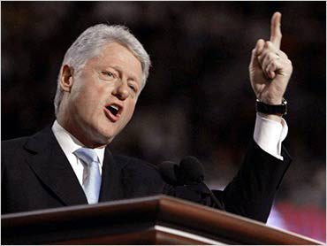

Not nil: Clinton.
並非一無是處：柯林頓。
原因: 因英文回文較少見, 故對其特別好奇, 找了相關資料, 覺得人名這樣雙關的特別有趣, 故選擇這一個 。
Lewd did I live,& evil I dwel.
我活得淫穢，過得罪惡。
原因: 這是十六、七世紀間的英國詩人所做，平常的職業是在秦晤士河上做船伕。創造出這一句充滿懺悔意味的迴文，流傳至今，覺得雙關語義很特別，故選擇這個。
Ps.dwel是十七世紀拼法，現代拼成dwell（居住）
R04725007 資管所碩二 陳星妘
Source from 網路

Slide 26
關金鵲、關錯鳥（金昔鳥）
林昆、木棍（木木昆）
朱月坡、朱肚皮（月土皮）
書寫字時字寫的讓人容易解讀錯誤
理由及感想：書寫字使人解讀錯誤時，有時會變成很奇怪的意思，也會鬧出笑話。因此，在閱讀時若解讀出奇怪的意思，最好看一下前後並重新排列試試，作為確認。
來源：網路
資工三 B03902026 徐新凱

Slide 27


Palindrome in English
R04922156 許凱翔
eye, eve, …
peep
level, radar
marram – a type of grass
reviver
deleveled
aibohphobia – fear of palindrome
tattarrattat – a knock on the door
Any symmetric things in the world is inherently elegant and beautiful.
Source: Wiktionary

Slide 28
Interesting Sequence-HW1
「美しい国 憎いし、苦痛！ 」
（うつくしいくに にくいし、くつう！ ）
（utsukusiikuni nikuisi kutsuu）
日文的平假名回文例子，前半段正讀過去是2006年安倍晉三第一次政權時提出的口號，要打造「美しい国」，也就是美麗的國家，但是實際上在此政權下的日本當時貧富差距擴大、自殺人數高、閣員失職、年金問題嚴重，而被律師大山勇一將安倍提出的口號發音倒過來唸，成為「憎いし、苦痛！ 」，作為諷刺，並接在原句後頭，成為政治諷刺意味濃厚的回文作品「 美麗的國家，令人憎恨而痛苦！」 。
來源：日版維基百科
R05945010 李沂芳

Slide 29
Spelling the Word
Together = To get her
在一起 = 去 把 她
有時一個word拆解成一串句子也很意思。
R05944029 黃皇堯

Slide 30
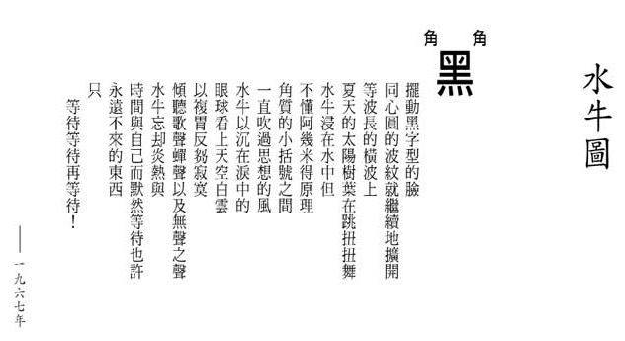
圖形詩
詹冰〈水牛圖〉
利用詩句排列成想敘述的具體形象，讓人在閱讀之前就可以隱約猜到敘述對象。
R05945018 林資皓

Slide 31
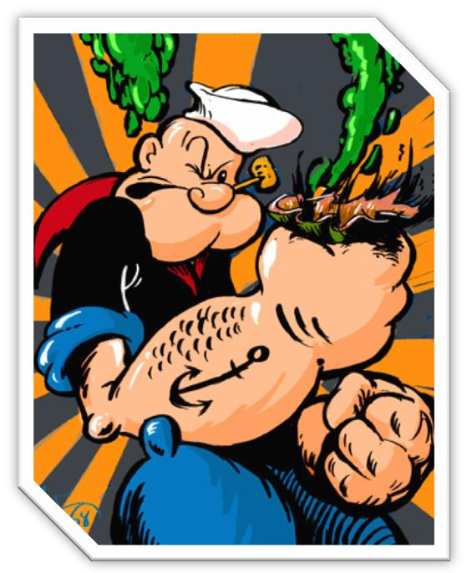
生物演算法 Homework I
R05945037 黃堂榮
我選了一個自己腦海中印象最深刻的英文繞口令，
「Can you can a can as a canner can can a can?」(你 能夠像裝罐工人把罐頭裝入罐頭一樣的把罐頭裝 入罐頭嗎？)。 因為國中那個時候對於can這個單字的認識僅侷限 在助動詞：能夠，名詞：罐頭，沒想到竟然還有動 詞的意思，也因此就順理成章的記起來了。

Slide 32
司馬相如給卓文君之家書
「一二三四五六七八九十百千萬」
司馬相如受到皇帝的賞識之後，逐漸耽溺於享樂，而開始對妻子卓文君冷淡。卓文君日夜期盼得到司馬相如的來信，卻只得到這十三個字，她馬上明白丈夫的意思：數字中缺少「億」，表示丈夫已經沒有情義了。卓文君馬上提筆寫了《白頭吟》和《訣別書》，司馬相如回憶起當初的夫婦情深，就打消了納妾的念頭了。

Slide 33
看起來、聽起來，別有一番滋味
《臥春》
岸梅幽聞花，
臥枝傷恨底，
遙聞臥似水，
易透達春綠。
岸似綠，
岸似透綠，
岸似透黛綠。
《我蠢》
俺沒有文化，
我智商很低，
要問我是誰，
一頭大蠢驢。
俺是驢，
俺是頭驢，
俺是頭呆驢。
生資所 碩一 陳奕均 r05945027

Slide 34
Acronym
Strategic Homeland Intervention,Enforcement and Logistics Division
(國土戰略防禦攻擊與後勤保障局)
S.H.I.E.L.D
國土戰略防禦攻擊與後勤保障局的縮寫S.H.I.E.L.D(神盾局)一樣也有保護的意思，雖然英文的縮寫隨處可見但是像這種縮寫後跟全名意思相似的似乎很少見，讓我覺得非常有趣。
Source: Internet, Marvel
R05922057 張育銓

Slide 35

Algorithms for Biological Sequence Analysis : HW1
住慣城市的人不易知道季節的變遷。
看見葉子掉知道是秋，看見葉子綠知道是春；
天冷了裝爐子，天熱了拆爐子；脫下棉袍，換上夾袍，脫下夾袍，穿上單袍；
不過如此罷了。
天上星斗的消息，地下泥土裏的消息，空中風吹的消息，都不關我們的事。
〈我所知道的康橋〉徐志摩
解析：有許多文章或詩詞都有用到排比的技巧，利用類似的形式或pattern去建構文字，這讓我想到不論是生活中還是自然界中，都有許多這種重複的形式，也讓我感到很特別，就像是生活周遭一定可以找到與你相似的個性，或是有共同基因片段的人們。
在逛街途中看到的店家「襪大師，師大襪」
解析：不同順序的文字編排，有著不同的意義，
襪子的大師與師大的襪店
R04922063 雷晏菁

Slide 36
綜合

Slide 37

一維條碼 （ean-13編碼）
Ean-13條碼的編碼內容由四個部分組成
國家代碼：前面三碼，台灣所出商品為471，香港489
廠商代碼：接著四碼，由商品條碼策進會核發
商品代碼：再來舞碼為廠商自行編碼
檢查碼：最後一碼由公式計算而得
現在才知道條碼的數字不是隨便一組編碼每個位置都是有個別的意義的，可以從條碼中獲得很多資訊
Source: appsbarcode
R05921043 林哲賢

Slide 38
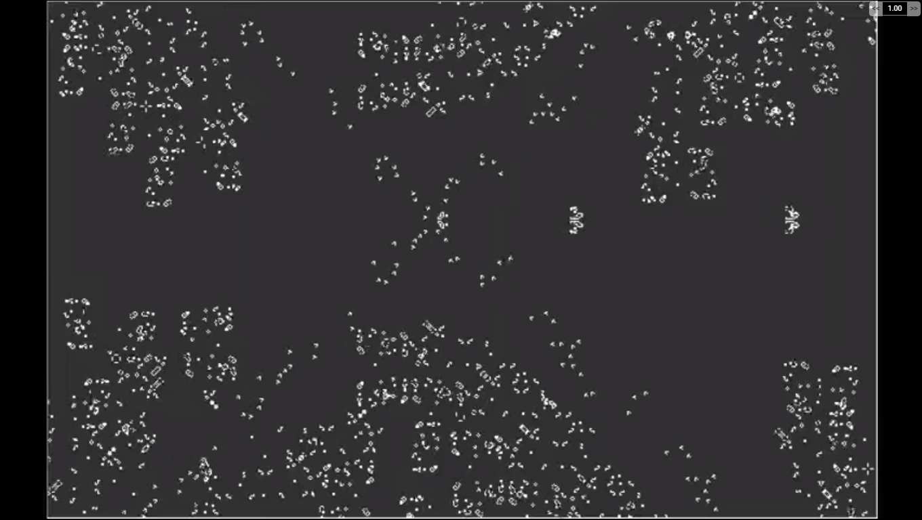
Game of life B04902012 劉瀚聲
我不確定這算不算是一個序列，如果把狀態作為元素，那麼元素前後的遞迴關係明確而簡單。但在這樣簡單的規則下，形成的圖案彷彿有了生命一般，從混亂中漸漸產生秩序。

Slide 39
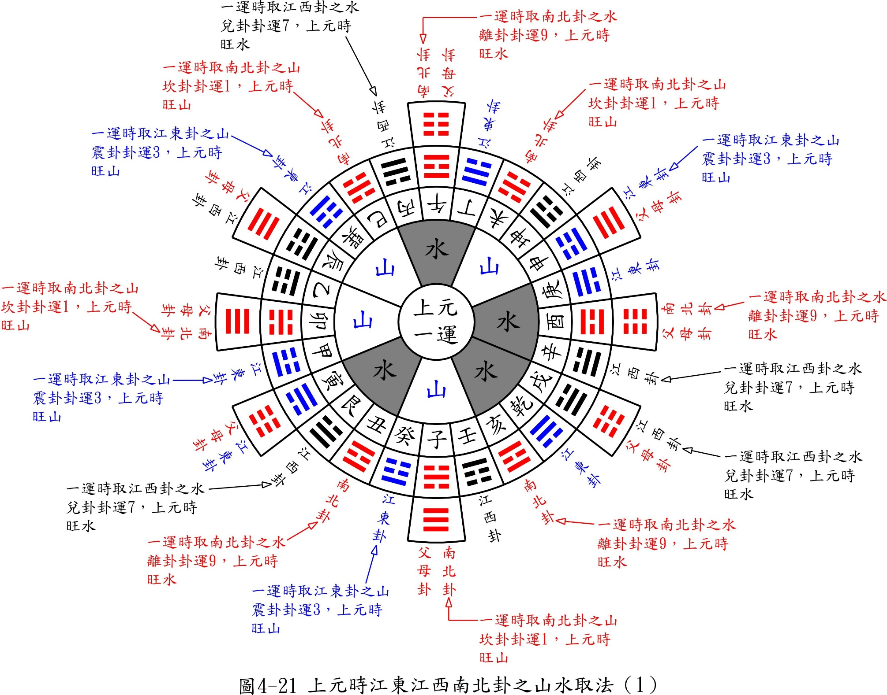
R04944036 王毅
風水是探索至今還無法科學證明的生氣，然後以此生氣造福人群。風水是中華文化的哲學的應用部分，是中華傳統文化之一，對世界的影響已經受到重新的關注，特別是華人聚居的地方。
朱熹素信風水，常請教其門人蔡西山。朱熹還提出了自己的見解：「卜其宅兆，卜其地之美惡。地之美則神靈安，其子孫盛。」趙與時《賓退錄》，記載朱熹和賓客談論風水的話：「冀州好一風水：雲中諸山，來龍也；岱嶽，青龍也；華山，白虎也；嵩山，案也；淮南諸山，案外山也。」。
風水理論是綜合自然科學，從民居、村鎮、城市、宮殿、陵墓等的建築過程，都會以風水乘生氣和納生氣的原則營造，並運用當代建築藝術與文化風俗意識以表現之，可說是影響深遠，在世界建築歷史上獨樹一幟。

Slide 40
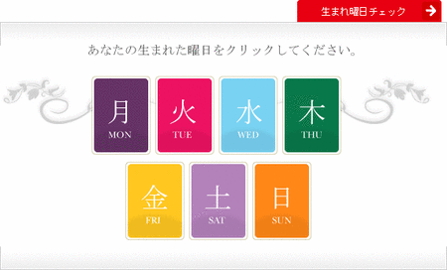
電機四 B02901063 陳岳昇
五行：金木水火土的正確順序？
火→水→木→金→土
Why?
這是我開始學日文時自己意外發現的。
沒想到這樣有趣的序列藏在我們平常不會注意到的地方。有時候拿來當
腦筋急轉彎還蠻好玩的，讓自己動動腦，活絡思考能力！

Slide 41
[HW1] Interesting sequence:
R04945025 謝秉翰
VAIO 原本是 Sony 旗下的電腦子品牌，最剛開始這四個字母代表的是「Video Audio Integrated Operation」，但在 2008 年被重新定義成「Visual Audio Intelligence Organizer」
這一串字元的序列除了可以代表字串的組合，結合商標的設計，賦予字串圖像的意義後，又可以將 VA 視為過去電子系統所採用的類比訊號，而後面的 IO 則是代表現今較常採用的數位訊號，象徵著電子資訊產業從過去到現在的發展。
很有趣的是這一個簡單的四個字元的串列，可以利用字串的縮寫去解釋，也可以用圖像的意義去發掘品牌背後所代表的精神。

Slide 42
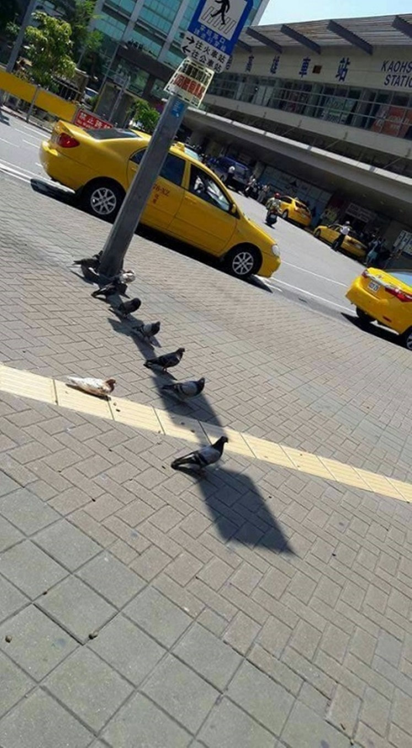
Pigeons in a row
Source: internet
Pigeons were not walking in a row. They were actually standing under the shadow of a electric pole because of the extremely hot weather.

Slide 43
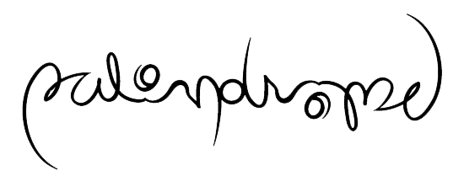
這是網路上找到有人創作的文字，文字是palindrome，也就是回文的意思，如果把這張文字圖翻轉180度，會發現他是一樣的，跟回文有異曲同工之妙，我個人覺得還蠻有趣的。
R04725019 周詮儒

Slide 44
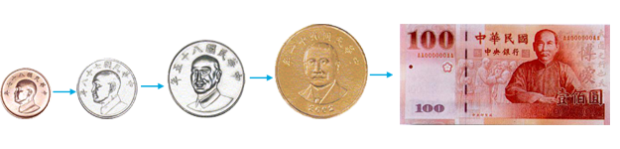
生物序列作業一
姓名：夏維良
學號：R05922075
有趣的點：貨幣由小到大的方向，頭像會由側轉正
來源：http://gameschool.cc/puzzle/3846/

